Slide 1
Tronc commun du cycle terminal de la voie générale

Slide 2
Comprendre la nature du savoir scientifique et ses méthodes d’élaboration
Identifier et mettre en œuvre des pratiques scientifiques
Identifier et comprendre les effets de la science sur les sociétés.
Quatre sciences : SVT, PC, Maths, Informatique.
Tronc commun du cycle terminal de la voie générale
Enseignement Scientifique
Une longue histoire de la matière.
Le Soleil, notre source d’énergie.
La Terre, un astre singulier.
Son et musique, porteurs d’information.
Projet expérimental et numérique.

Slide 3
Un exemple …
 | Comprendre la nature du savoir scientifique et ses méthodes d’élaboration | Identifier et mettre en œuvre des pratiques scientifiques | Identifier et comprendre les effets de la science sur les sociétés et sur l’environnement
1- Une longue histoire de la matière
2- Le Soleil, notre source d’énergie
3- La Terre, un astre singulier
4- Son et musique, porteurs d’information
5- Projet scientifique (expérimental et numérique)
La Terre un astre singulier - La forme de la Terre - …
Tronc commun du cycle terminal de la voie générale
Enseignement Scientifique

Slide 4
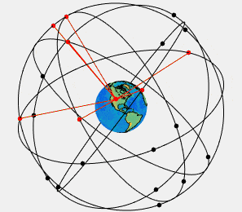
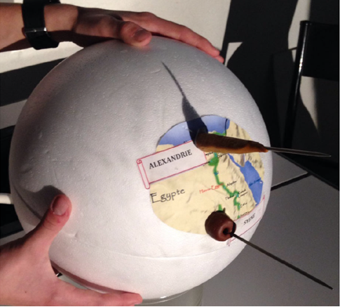
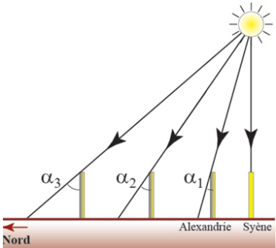
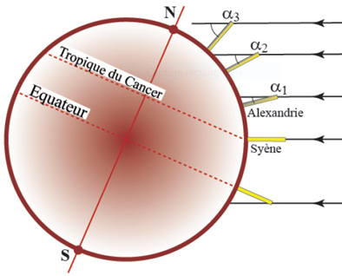
Comprendre la nature du savoir scientifique et ses méthodes d’élaboration
Identifier et mettre en œuvre des pratiques scientifiques
Identifier et comprendre les effets de la science sur les sociétés.
Un exemple …
Calculer la circonférence de la Terre comme Ératosthène.
Observations exprimées dans le langage d’aujourd’hui :
A midi, le 21 juin, on voit des ombres à Alexandrie, on n’en voit pas à Syène (Assouan)
Si on se déplace un peu sur Terre, les astres visibles dans le ciel ne sont pas les mêmes, si on grimpe en haut d’un mât, on voit plus loin …
Eratosthène (IIIe siècle av. J.-C.) utilise le modèle d’une Terre ronde :
Anaxagore (Ve siècle av. J.-C.) utilise le modèle d’une Terre plate :
Par un raisonnement de géométrie, il estime la circonférence de la Terre : un résultat correct à 1% près !
Quelques constructions géométriques plus tard il estime que le Soleil flotte à un peu plus de 6000km au-dessus de la Terre
Tronc commun du cycle terminal de la voie générale
Enseignement Scientifique
Eratosthène portera
lui-même un regard critique sur ses résultats
Les satellites utilisés pour le GPS tournent autour de la Terre qui est … ronde !
MANIPULER
pour comprendre

